Slide 1
Progetto di scienze
Titolo del progetto: SIAMO FATTI COSI’
Scuola G.MARCONI di BOJON CLASSI V° A e V°C

Slide 2
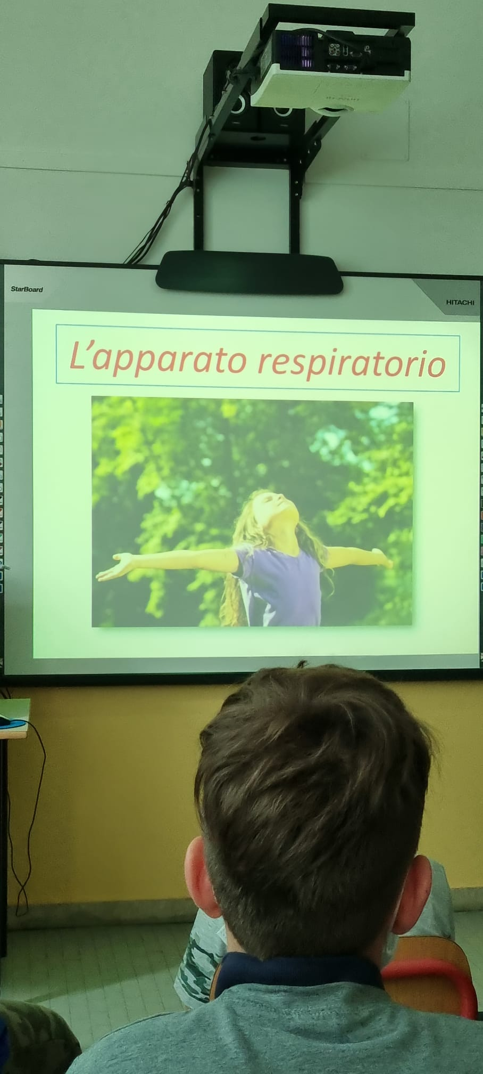
LA RESPIRAZIONE
La signora Marconato Paola ha parlato della respirazione e dell’insieme degli organi che ci permettono di respirare e quindi di vivere.

Slide 4
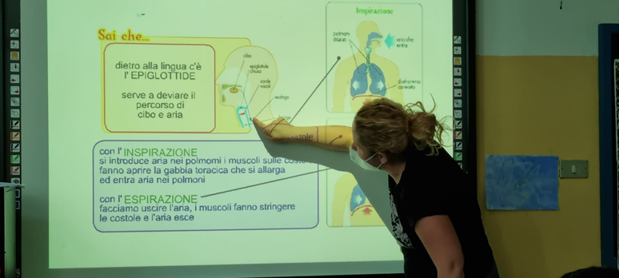

Slide 5
IL SANGUE

Slide 6
IL SANGUE
La signora Lunardi Roberta, infermiera presso l’ospedale di Dolo, ha raccontato ai bambini il viaggio del sangue e l’importanza della circolazione sanguigna per la nostra esistenza tanto che se il flusso ematico ad un certo momento si fermasse, perderemmo coscienza nel giro di qualche secondo e spireremmo dopo pochi minuti. Ovviamente il cuore deve svolgere la sua funzione continuamente e in maniera corretta, ogni minuto e ogni giorno della nostra vita.

Slide 7
L’ALIMENTAZIONE
La dott.ssa Donegà Sara, medico pediatra, ha trattato il tema dell’alimentazione sensibilizzando i bambini a mangiare bene per crescere bene. Il viaggio della nostra vita necessita di sempre nuove energie che dobbiamo procurarci in modo sano ed equilibrato. Ciò è frutto di conoscenza, di scelte attente ed intelligenti e di sane abitudini che è opportuno considerare già da piccoli, in forma di gioco e di esperienza.

Slide 8
L’ALIMENTAZIONE

Slide 9
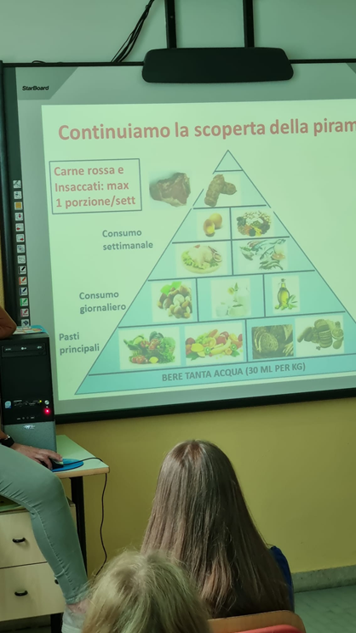
L’ALIMENTAZIONE

Slide 10
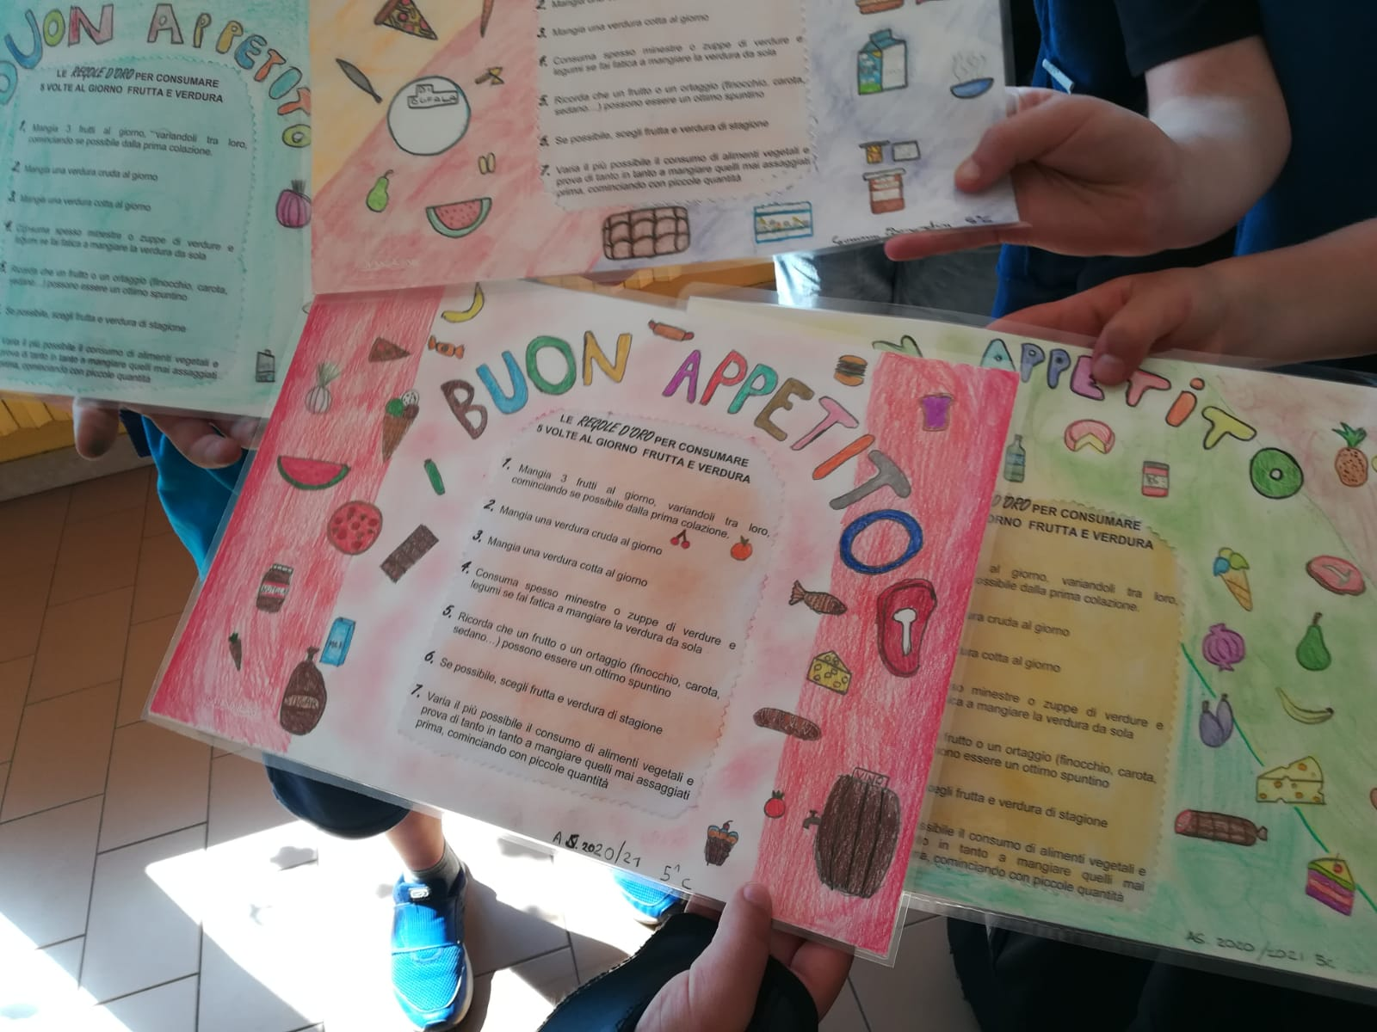
REALIZZAZIONE PRODOTTO FINALE
LE TOVAGLIETTE PER LA COLAZIONE

